Slide 1


Do you have your:
Pens?
Textbook/ workbook?
Devices?
Water?
Put everything else in your locker now.
When you are done, sit down and show me you are ready to learn!

Slide 2

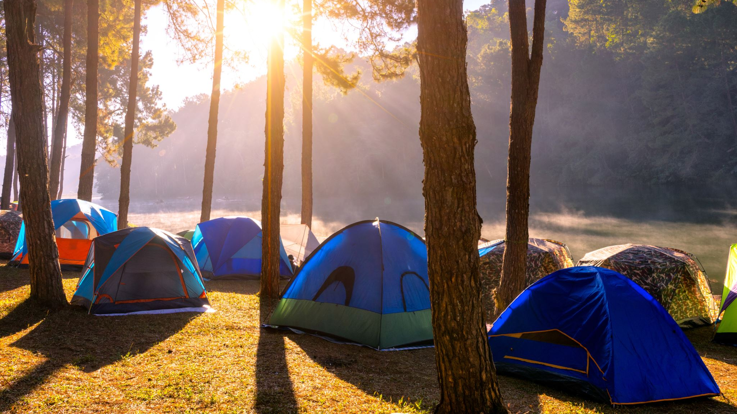
Notre camp de vacances
Unité 8 – Lesson 1

Slide 3
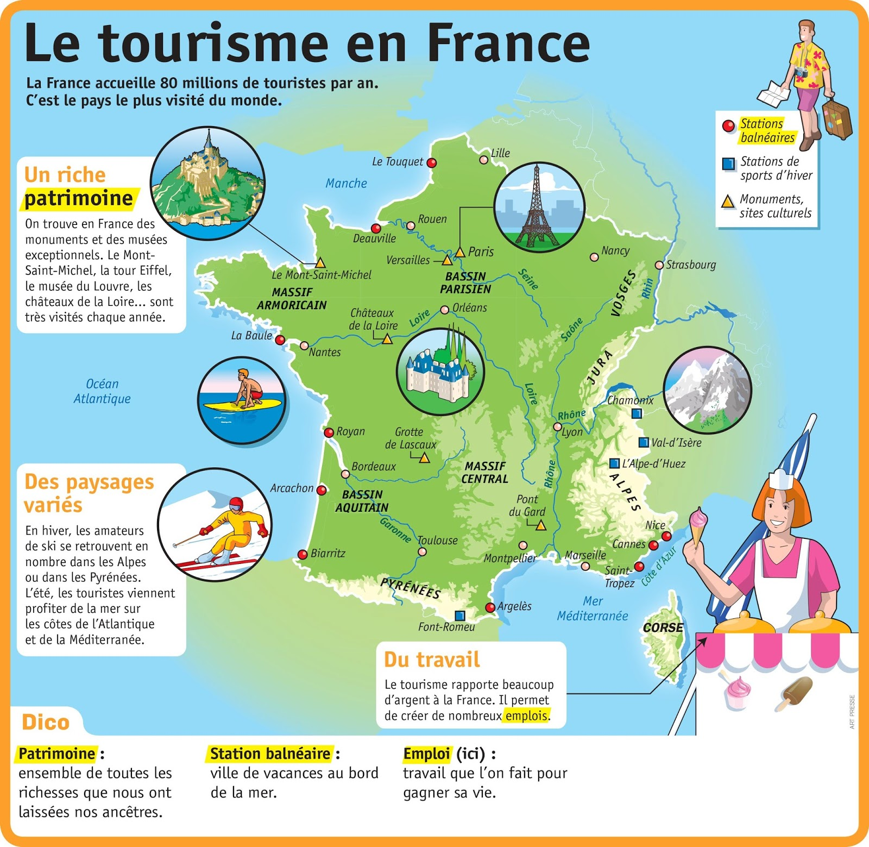
I. Starter
I. Starter
II. Compréhension globale
III. Compréhension détaillée
IV. Vocabulaire
V. Grammaire
VI. Phonétique
VII. Production
VIII. Activités en ligne
Pour des vacances sportives, vous allez où ? Pour des vacances culturelles ?
Qu’est-ce que vous aimez faire en vacances ?

Slide 4

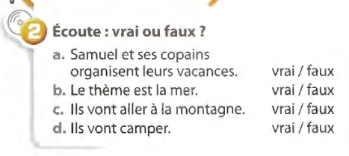

II. Compréhension globale
I. Starter
II. Compréhension globale
III. Compréhension détaillée
IV. Vocabulaire
V. Grammaire
VI. Phonétique
VII. Production
VIII. Activités en ligne

Slide 5
Résumé de la situation de communication
I. Starter
II. Compréhension globale
III. Compréhension détaillée
IV. Vocabulaire
V. Grammaire
VI. Phonétique
VII. Production
VIII. Activités en ligne
Samuel et ses copains organisent leurs vacances sur le thème de la nature et des animaux. Ils vont découvrir la vie à la ferme et ils vont s’occuper d’animaux.

Slide 6


À la fin de la leçon
I. Starter
II. Compréhension globale
III. Compréhension détaillée
IV. Vocabulaire
V. Grammaire
VI. Phonétique
VII. Production
VIII. Activités en ligne
Organiser mes vacances
Communication
Faire des projets de vacances
Grammaire
- Futur proche
Culture
Lieux de vacances en France
Vocabulaire
- Activités de vacances

Slide 7
I. Starter
II. Compréhension globale
III. Compréhension détaillée
IV. Vocabulaire
V. Grammaire
VI. Phonétique
VII. Production
VIII. Activités en ligne
Etapes de la leçon
I. Starter
Lieux de vacances en France
II. Compréhension globale
Situation de communication
III. Compréhension détaillée
IV. Vocabulaire
Futur proche
Recherche des phrases clés
V. Grammaire
Activités de vacances
VI. Phonétique
[s] / [z]
VII. Production
Organiser mes vacances
Faire des projets de vacances

Slide 8
III. Compréhension détaillée
I. Starter
II. Compréhension globale
III. Compréhension détaillée
IV. Vocabulaire
V. Grammaire
VI. Phonétique
VII. Production
VIII. Activités en ligne
Lieux de vacances | Activités en vacances
À la mer | Nous allons observer les animaux, les fleurs, les arbres
 | J’adore faire de la plongée et observer les poissons
À la montagne | Pour observer les fleurs, les oiseaux et les animaux sauvages
 | J’adore faire de l’escalade et des randonnées
À la campagne, dans une ferme ! | On ne va pas camper avec des vaches et des cochons ?
 | Nous allons découvrir la vie à la ferme
 | Nous allons nous occuper des animaux, faire au fromage
 | On va se réveiller avec le cri du coq

Slide 9
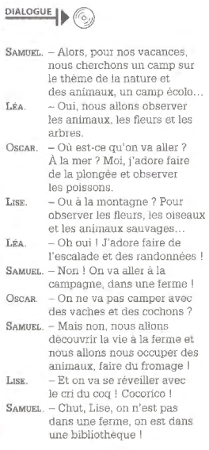
Transcription
I. Starter
II. Compréhension globale
III. Compréhension détaillée
IV. Vocabulaire
V. Grammaire
VI. Phonétique
VII. Production
VIII. Activités en ligne

Slide 10

IV. Vocabulaire (1) : les lieux de vacances
I. Starter
II. Compréhension globale
III. Compréhension détaillée
IV. Vocabulaire
V. Grammaire
VI. Phonétique
VII. Production
VIII. Activités en ligne
Lieux de vacances
Cet été, je vais partir en vacances | à la mer
 | à la montagne
 | à la campagne, dans une ferme !

Slide 11
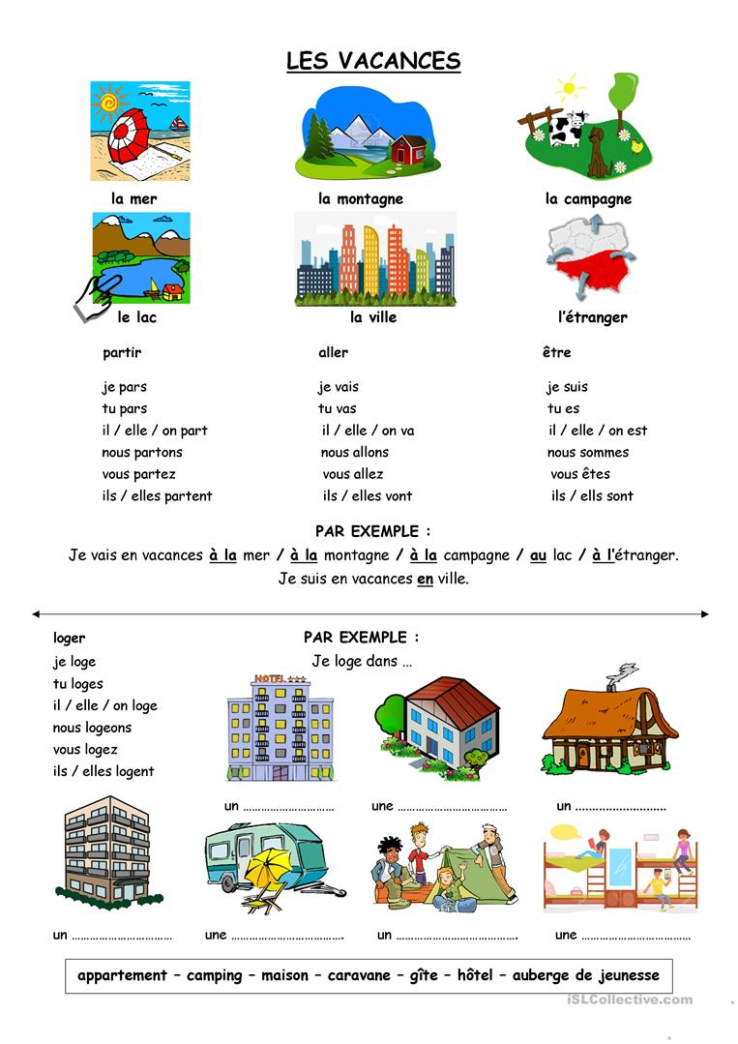
I. Starter
II. Compréhension globale
III. Compréhension détaillée
IV. Vocabulaire
V. Grammaire
VI. Phonétique
VII. Production
VIII. Activités en ligne

Slide 12
I. Starter
II. Compréhension globale
III. Compréhension détaillée
IV. Vocabulaire
V. Grammaire
VI. Phonétique
VII. Production
VIII. Activités en ligne

Slide 13



Practice your pronunciation !
Click here : https://ttsfree.com/speech-to-text
Set the spoken language in French
Click on the mic
Practice ☺
Listen again if you need

Slide 14
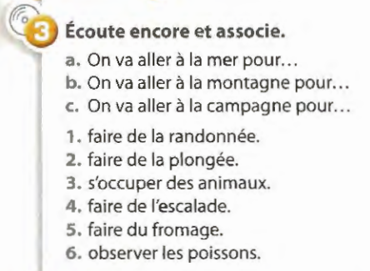
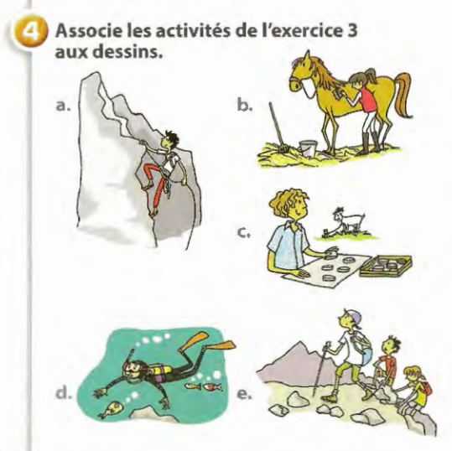
IV. Vocabulaire (2) : les activités de vacances
I. Starter
II. Compréhension globale
III. Compréhension détaillée
IV. Vocabulaire
V. Grammaire
VI. Phonétique
VII. Production
VIII. Activités en ligne

Slide 15
Kahoot time !
I. Starter
II. Compréhension globale
III. Compréhension détaillée
IV. Vocabulaire
V. Grammaire
VI. Phonétique
VII. Production
VIII. Activités en ligne
Les activités de vacances
https://play.kahoot.it/v2/?quizId=5d7532c3-a956-4a0b-94b1-9b6491f1a0c9
https://kahoot.it/challenge/?quiz-id=5d7532c3-a956-4a0b-94b1-9b6491f1a0c9&single-player=true

Slide 16
IV. Vocabulaire (2) : les activités de vacances
I. Starter
II. Compréhension globale
III. Compréhension détaillée
IV. Vocabulaire
V. Grammaire
VI. Phonétique
VII. Production
VIII. Activités en ligne
Activités de vacances
Aller à la mer pour… | observer les animaux, les fleurs, les arbres
 | faire de la plongée et observer les poissons
Aller à la montagne pour … | observer les fleurs, les oiseaux et les animaux sauvages
 | faire de l’escalade et des randonnées
Aller à la campagne pour … | camper avec des vaches et des cochons
 | découvrir la vie à la ferme
 | s’occuper des animaux, faire du fromage
 | se réveiller avec le cri du coq

Slide 17
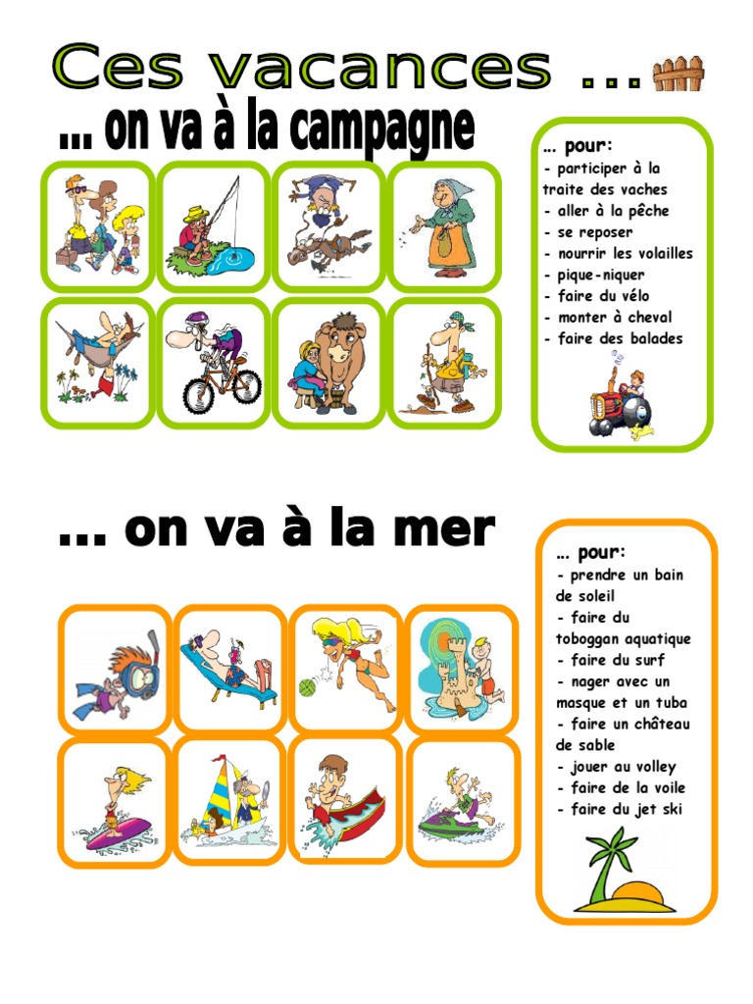
I. Starter
II. Compréhension globale
III. Compréhension détaillée
IV. Vocabulaire
V. Grammaire
VI. Phonétique
VII. Production
VIII. Activités en ligne

Slide 18
I. Starter
II. Compréhension globale
III. Compréhension détaillée
IV. Vocabulaire
V. Grammaire
VI. Phonétique
VII. Production
VIII. Activités en ligne

Slide 19
Practice your pronunciation !
Click here : https://ttsfree.com/speech-to-text
Set the spoken language in French
Click on the mic
Practice ☺
Listen again if you need

Slide 20
À ton tour !
I. Starter
II. Compréhension globale
III. Compréhension détaillée
IV. Vocabulaire
V. Grammaire
VI. Phonétique
VII. Production
VIII. Activités en ligne
Et toi, l’été prochain, tu vas aller où ? Pour faire quoi ?
Moi, je vais aller …

Slide 21
V. Grammaire : le futur proche
I. Starter
II. Compréhension globale
III. Compréhension détaillée
IV. Vocabulaire
V. Grammaire
VI. Phonétique
VII. Production
VIII. Activités en ligne
Faire des projets d’activités
Nous allons observer les animaux, les fleurs, les arbres
Nous allons découvrir la vie à la ferme
Nous allons nous occuper des animaux, faire au fromage
On va se réveiller avec le cri du coq
On ne va pas camper avec des vaches et des cochons ?

Slide 22

I. Starter
II. Compréhension globale
III. Compréhension détaillée
IV. Vocabulaire
V. Grammaire
VI. Phonétique
VII. Production
VIII. Activités en ligne
Faire des projets d’activités
Nous allons observer les animaux, les fleurs, les arbres
Nous allons découvrir la vie à la ferme
Nous allons nous occuper des animaux, faire au fromage
On va se réveiller avec le cri du coq
On ne va pas camper avec des vaches et des cochons ?
Pour faire des projets, on utilise le futur proche.
Il est formé avec le verbe ALLER au présent + un verbe à l’infinitif. À la forme négative : ne + aller + pas + vb infinitif

Slide 23
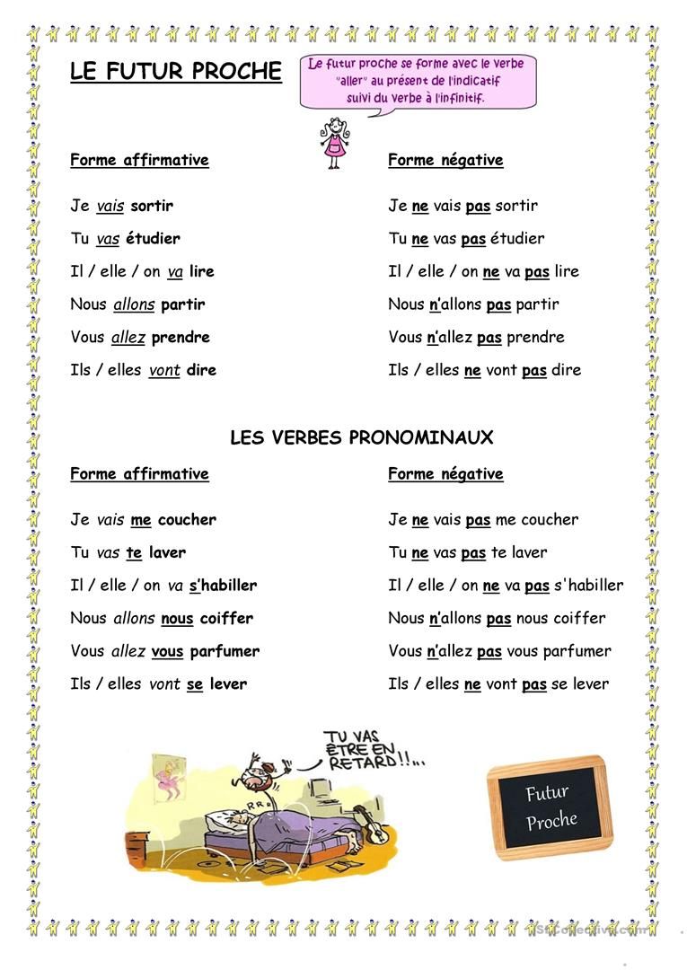
I. Starter
II. Compréhension globale
III. Compréhension détaillée
IV. Vocabulaire
V. Grammaire
VI. Phonétique
VII. Production
VIII. Activités en ligne

Slide 24
I. Starter
II. Compréhension globale
III. Compréhension détaillée
IV. Vocabulaire
V. Grammaire
VI. Phonétique
VII. Production
VIII. Activités en ligne

Slide 25
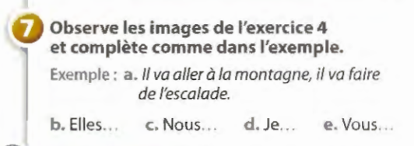
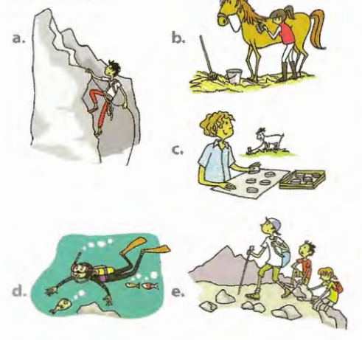
Exercice LE 7 p.99
I. Starter
II. Compréhension globale
III. Compréhension détaillée
IV. Vocabulaire
V. Grammaire
VI. Phonétique
VII. Production
VIII. Activités en ligne
b. Elles vont aller à la campagne, elles vont s’occuper des chevaux et faire du fromage.
c. Nous allons aller à la montagne, nous allons faire de la randonnée.
d. Je vais aller à la mer, je vais faire de la plongée.
e. Vous allez aller à la montagne, vous allez faire de l’escalade.

Slide 26
Practice your pronunciation !
Click here : https://ttsfree.com/speech-to-text
Set the spoken language in French
Click on the mic
Practice ☺
Listen again if you need

Slide 27
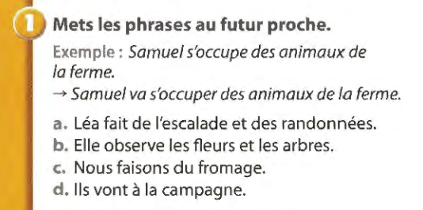
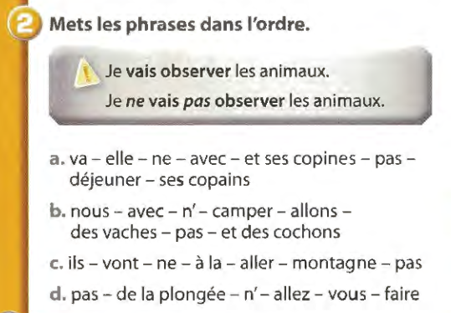
Exercices LE 1&2 P.106
I. Starter
II. Compréhension globale
III. Compréhension détaillée
IV. Vocabulaire
V. Grammaire
VI. Phonétique
VII. Production
VIII. Activités en ligne
Léa va faire de l’escalade et des randonnées.
Elle va observer les fleurs et les arbres.
Nous allons faire du fromage.
Ils vont aller à la campagne.
Elle ne va pas déjeuner avec ses copains et ses copines.
Nous n’allons pas camper avec des vaches et des cochons.
Ils ne vont pas aller à la montagne.
Vous n’allez pas faire de la plongée.

Slide 28
Exercice LE 3 p.106
I. Starter
II. Compréhension globale
III. Compréhension détaillée
IV. Vocabulaire
V. Grammaire
VI. Phonétique
VII. Production
VIII. Activités en ligne
Présent | Futur proche
 | a
b
 | c
 | d
e
f

Slide 29
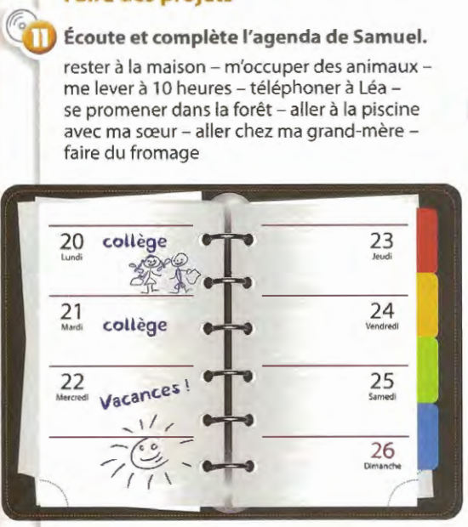
Exercice LE 11 p.106
I. Starter
II. Compréhension globale
III. Compréhension détaillée
IV. Vocabulaire
V. Grammaire
VI. Phonétique
VII. Production
VIII. Activités en ligne
Jour | Activités
Lundi 20 | Collège
Mardi 21 | Collège
Mercredi 22 | Me lever à 10h Téléphoner à Léa Se promener dans la forêt
Jeudi 23 | Aller à la piscine avec ma sœur
Vendredi 24 | Rester à la maison
Samedi 25 | Aller chez ma grand-mère
Dimanche 26 | M’occuper des animaux Faire du fromage

Slide 30
Kahoot time !
I. Starter
II. Compréhension globale
III. Compréhension détaillée
IV. Vocabulaire
V. Grammaire
VI. Phonétique
VII. Production
VIII. Activités en ligne
Le futur proche
https://play.kahoot.it/v2/?quizId=7a740626-c5e1-4e53-a44d-043b2d3a8d07
https://kahoot.it/challenge/?quiz-id=7a740626-c5e1-4e53-a44d-043b2d3a8d07&single-player=true

Slide 31
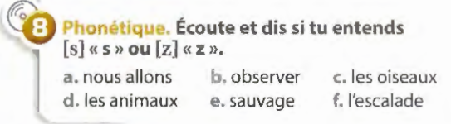
VI. Phonétique : [s] / [z]
I. Starter
II. Compréhension globale
III. Compréhension détaillée
IV. Vocabulaire
V. Grammaire
VI. Phonétique
VII. Production
VIII. Activités en ligne
 | [s] | [z]
a
b
c
d
e

Slide 32


VII. Production
I. Starter
II. Compréhension globale
III. Compréhension détaillée
IV. Vocabulaire
V. Grammaire
VI. Phonétique
VII. Production
VIII. Activités en ligne
15mn
Prépare tes vacances !
Choisis une (ou plusieurs) destination(s) et dis avec qui tu vas et les activités que tu vas faire là-bas.
Exemple:
Je vais aller au Brésil pendant une semaine.
Là-bas, je vais faire de la randonnée….
STEPS:
Choose where you are going to for holidays
List all activities you are going to do
Present your plans to the class
Critères de réussite:
Linking words
Activités
Destination
Prolongement:
Tell activities you will not do, and places not to go, and why.
NEED HELP?
Check the vocabulary in textbook/lesson
Ask at least two classmates before Mr Mak
Objectif d’apprentissage : Je peux organiser mes vacances.
Notes:
More able students do 4 to 8 + extension task
Peer assessment

Slide 33
VIII. Activités en ligne
I. Starter
II. Compréhension globale
III. Compréhension détaillée
IV. Vocabulaire
V. Grammaire
VI. Phonétique
VII. Production
VIII. Activités en ligne
https://wordwall.net/play/21471/730/564
https://wordwall.net/play/21471/682/696

Slide 34
How well have you performed with the Learning Objectives?
Write next to each objective, whether you are
Beginning? Developing? Mastering ?
Use the near future tense. Beginning? Developing? Mastering ?
List activities for holidays. Beginning? Developing? Mastering ?
Talk about holiday accomodation. Beginning? Developing? Mastering ?

Slide 35
Learning review
Choose at least one outcome from the options and write it down in your notebook.
Today, I have learned that …
The three things I learned today are ...
I can now …
The most important thing I have learned today is …
My question based on today’s lesson is ...
I have done well in ... because …
Based on what we studied today, I want to know …
I can improve my work by …
Today’s learning connects to what I already know ...

Slide 36

Plenary and self reflection
Click here

Slide 37
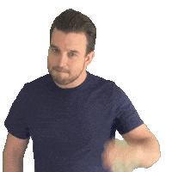
Merci !
Notes:
ENDED PAGE

